Slide 1



Slide 2
Universidad Autónoma del Estado de México
Facultad de Economía
Licenciatura:
Negocios Internacionales Bilingüe
Unidad de Aprendizaje:
«Software de Aplicación Estadística y Administrativa»
(8 Créditos)
Clave: L44124
Tema: Medidas de tendencia central
Elaboró: Edna Edith Solano Meneses.
Agosto 2016

Slide 3
SOFTWARE APLICACIÓN ESTADÍSTICA Y ADMINISTRATIVA DE
MEDIDAS DE TENDENCIA CENTRAL

Slide 4
Índice
Objetivo | ………………………………… | 6
Introducción | ………………………………… | 7
Medidas de tendencia central
Definición | ………………………………… | 9
Tipos de medidas | ………………………………… | 13
Media | ………………………………… | 15
Obtención con software | ………………………………… | 17
Mediana | ………………………………… | 21
Obtención con software | ………………………………… | 24
Moda | ………………………………… | 27
Obtención con software | ………………………………… | 29

Slide 5
Media Geométrica | ………………………………… | 30
Obtención con software | ………………………………… | 32
Media Armónica | ………………………………… | 33
Obtención con software | ………………………………… | 34
Ejercicios | ………………………………… | 35
Caso Práctico 1 | ………………………………… | 38
Caso Práctico 2 | ………………………………… | 39
Referencias | ………………………………… | 41
Guión Explicativo | ………………………………… | 43

Slide 6
Objetivo
Conocer las medidas descriptivas de una serie de datos de manera específica las medidas de centralización tiene la intención que los alumnos puedan resumir al conjuntos de datos que serán sometidos a un estudio estadístico mediante el uso de software estadístico, como parte fundamental de su formación; para generar habilidades y razonamientos, que les auxiliarán para desarrollar mecanismo de análisis para apoyar la toma de decisiones.

Slide 7
Introducción
Hoy en día el uso de software en la estadística tiene un papel sumamente importante dentro del desarrollo profesional; debido a que necesariamente requieren analizar series de datos, que apoye y ayude en la toma de decisiones de manera rápida pero argumentada; por tal razón el presente trabajo da a conocer la forma en que se puede aplicar un software de aplicación estadística, en la aplicación de la economía y los negocios.

Slide 8
DEFINICIÓN

Slide 9

www.google/imagenes
La representación gráfica de los datos permite realizar una descripción visual de manera general de los datos obtenidos pero no para el tratamiento matemático.
Para hacer un análisis estadístico se utilizan las medidas de tendencia central a partir de hacer una imagen mental de los datos y las inferencias de las características de la población

Slide 10

Definiciones:
Según (Chao, 1997), los datos obtenidos
pueden condensarse en un solo valor central
central alrededor del cual todos los datos
muestrales se distribuyen.

Slide 11
Definiciones:
Corresponden a valores que generalmente se
ubican en la parte central de un conjunto de
datos que nos ayudan a resumir información
en un sólo número.

Slide 12
Definiciones:
Para (Spiegel, 1991), es un valor típico o
representativo de un conjunto de datos que
suele situarse hacia el centro del conjunto
de datos ordenados por magnitud.

Slide 13
Los tipos de medida de tendencia central son:
Media aritmética o media
Mediana
Moda
Media geométrica
Media armónica

Slide 14
De los mencionados los mas comunes son media, mediana y moda.

Slide 15
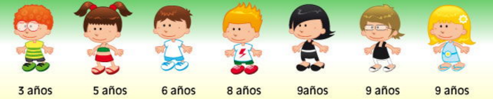
Media aritmética o media
Matemáticamente, la media aritmética se define como la suma de los valores observados divididos entre el número de observaciones.
www.google/imagenes

Slide 16

Media aritmética o media
Donde:
x ̃=media aritmética de la variable x
xi= cada uno de los valores
n=número total de los valores

Slide 17
Software para la media
Ejemplo:
Se muestran datos de la duración (en días) de las auditorías realizadas en fin de año a unas empresas.
12 | 14 | 19 | 18
15 | 15 | 18 | 17
20 | 27 | 22 | 23
22 | 21 | 33 | 28
14 | 18 | 16 | 13

Slide 18
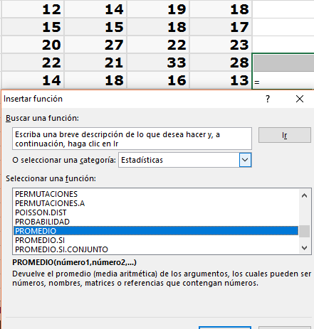
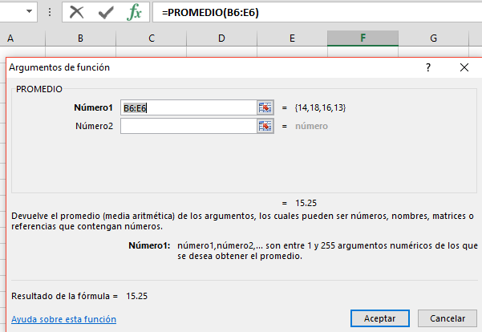
Usando funciones de Excel fx

Slide 19
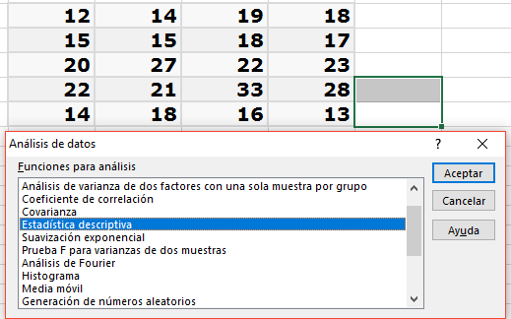
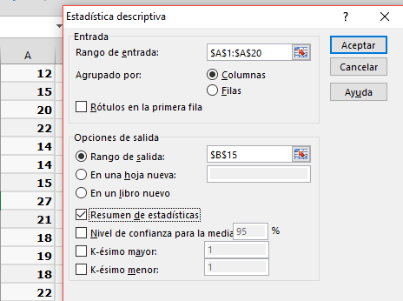
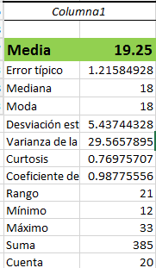
Usando Análisis de datos (Excel)

Slide 20
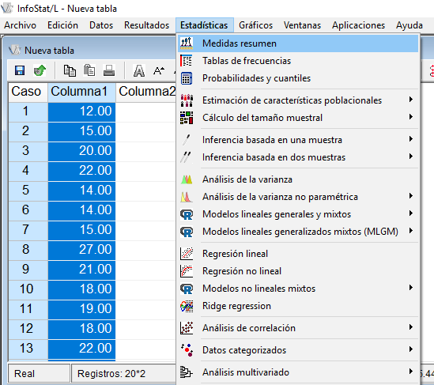
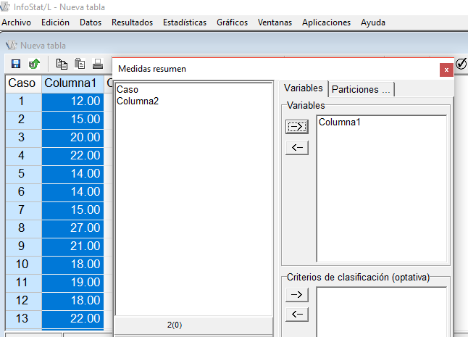
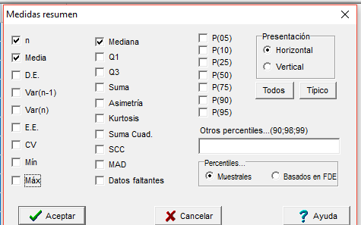
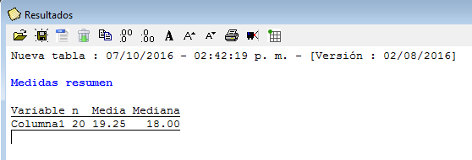
Usando Infostat (software libre)

Slide 21
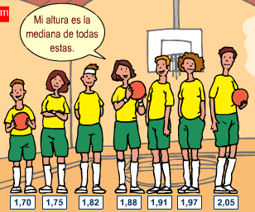
Mediana
Otra medida de tendencia central, utilizada principalmente en estadística no paramétrica, no se basa en la magnitud de los datos, como la media aritmética, sino en la posición que ocupa en el orden de su magnitud.
www.google/imagenes

Slide 22
Mediana
Divide la información en dos partes iguales, dejando igual número de datos por encima y por debajo de ella.

Slide 23


Mediana
Cuando n es impar
Cuando n es par

Slide 24
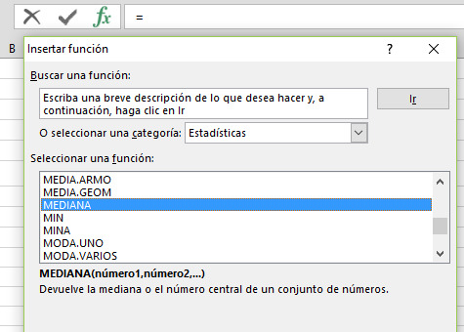
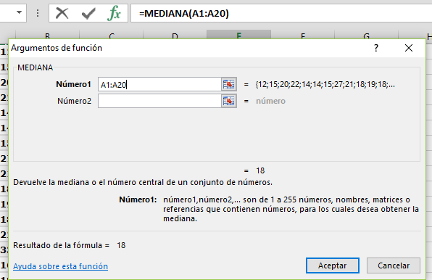
Software para la Mediana funciones de Excel

Slide 25
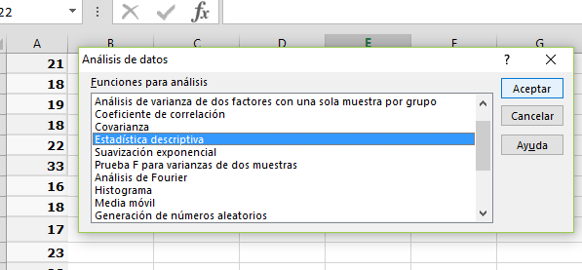
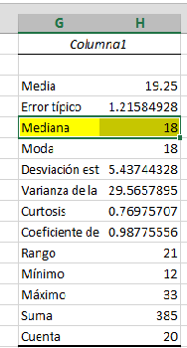
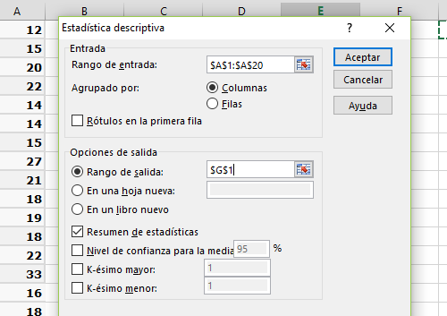
Usando Análisis de datos (Excel)

Slide 26
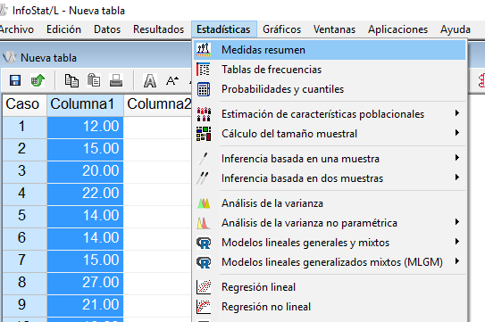
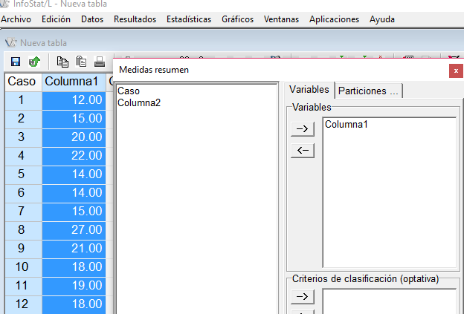
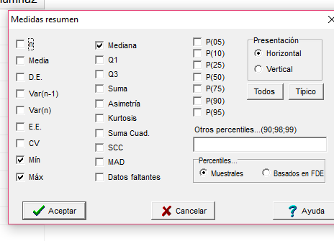
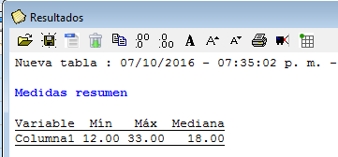
Usando Infostat (software libre)

Slide 27

Moda
Como su nombre lo indica, es el valor más común (de mayor frecuencia dentro de la distribución.
www.google/imagenes

Slide 28
Moda
La información puede tener:
Una moda y se llama unimodal
Dos modas se llama bimodal
Varias modas se llama multimodal.
Si no posee moda es amodal

Slide 29
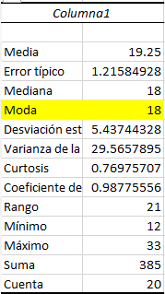
Usando Análisis de datos (Excel)

Slide 30
Media geométrica (MG)
Medida que puede utilizarse para mostrar los datos porcentuales en una serie de números positivos.
Se define como la raíz índica n del producto de n términos.

Slide 31

Media geométrica (MG)
Como tal tiene una amplia aplicación en los negocios y en la economía, debido a que con frecuencia se está interesado en establecer el cambio porcentual en las ventas en el producto interno o cualquier variable económica.
www.google/imagenes

Slide 32
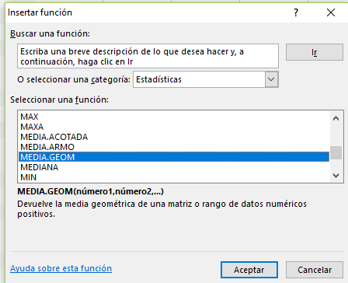
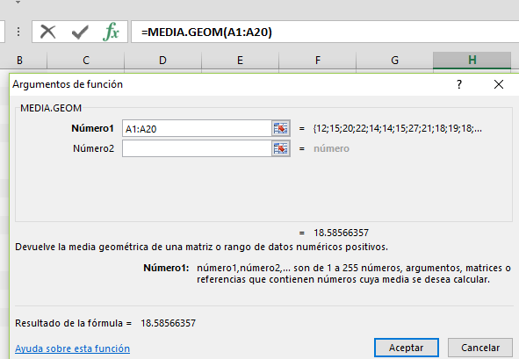
Usando funciones de Excel fx

Slide 33
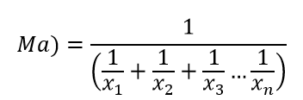
Media armónica (Ma)
Se define como el recíproco de la media aritmética de los recíprocos:
Esta medida se emplea para promediar valoraciones con respecto al tiempo, tales como productividades, tiempos, rendimientos, cambios, etcétera.
www.google/imagenes

Slide 34
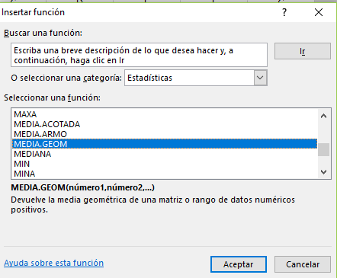
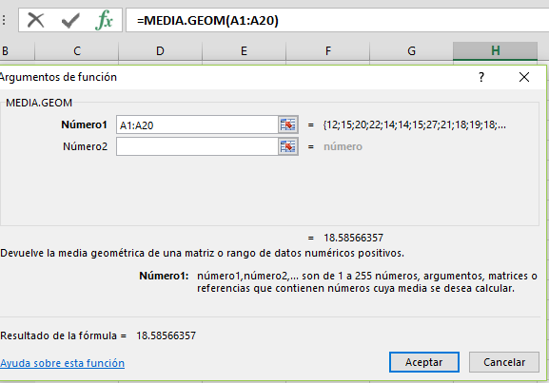
Usando funciones de Excel fx

Slide 35
Ejercicios
Instrucciones: Para realizar estos ejercicios usar al menos tres
softwares diferentes.
Se tiene una muestra aleatoria con datos del costo por consumo de
electricidad en una zona residencial de cierta ciudad.
.
Calcule la media y la mediana
96 | 171 | 202 | 178 | 147
157 | 185 | 90 | 116 | 172
141 | 149 | 206 | 175 | 123
95 | 163 | 150 | 154 | 130
108 | 119 | 183 | 151 | 114

Slide 36
Ejercicios
Instrucciones: Para realizar estos ejercicios usar al menos tres
softwares diferentes.
La emisión de la revista Fortune del 17 de febrero de 2007 reportó que en 2006 las utilidades en millones de dólares de varias de las 500 mejores compañías que aparecen en la revista incluían:
.
Calcule la media y la mediana.
Exxon | 7,510
Philip Morris | 6,246
Intel | 5,157
GE | 7,280
IBM | 5,429
GM | 4,289

Slide 37
Ejercicios
Instrucciones: Para realizar estos ejercicios usar al menos tres
softwares diferentes.
Una empresa grande de equipos deportivos está probando el efecto de dos planes publicitarios sobre las ventas de los últimos 4 meses. Dadas las ventas que se ven aquí ¿Cuál programa de publicidad parece producir el crecimiento promedio más alto en ventas mensuales?
Mes | Plan | Plan 2
Enero | 1,657 | 4,735
Febrero | 1,998 | 5,012
Marzo | 2,267 | 5,479
Abril | 3,432 | 5,587

Slide 38
Caso Práctico 1
El estado de Indiana y la escuela de Administración Kelley de la universidad de
Indiana ofrecen vínculos para diversas fuentes de datos.
Diríjase a http://www.stats.indiana.edu/
Ir a datos según tema, seleccionar nacimientos/muerto /salud. Seleccionar Select
General Área : UA & 50 states, Select Geography todos los estados, después Get
data.
Presentar la información en un formato de Excel. Suponga que se encuentra
interesado en la cantidad de nacimientos por estado.
Calcule la media y la mediana del número de nacimientos por estado.
¿Qué medida de centralización es la más adecuada?
Redacte un breve informe que resuma los datos

Slide 39
Caso Práctico 2
Con la información de la BD motor (millas por galón)
mostrado abajo realiza el análisis estadístico:
Realiza un análisis de datos atípicos (análisis gráfico)
para depurar y realizar
a) Medidas de tendencia central: media, moda y
mediana
En cada uno realiza una interpretación

Slide 40
Base de datos Caso Práctico 2
observacion | millas por galón
1 | 43.10
2 | 36.10
3 | 32.80
4 | 39.40
5 | 36.10
6 | 19.90
7 | 19.40
8 | 20.20
9 | 19.20
10 | 20.50
11 | 20.20
12 | 25.10
13 | 20.50
14 | 19.40
15 | 20.60
16 | 20.80
17 | 18.60
18 | 18.10
19 | 19.20
20 | 17.70
21 | 18.10
22 | 17.50
23 | 30.00
24 | 27.50
25 | 27.20
26 | 30.90
27 | 21.10
28 | 23.20
29 | 23.80
30 | 23.90
31 | 20.30
32 | 17.00
33 | 21.60
34 | 16.20
35 | 31.50
36 | 29.50
37 | 21.50
38 | 19.80
39 | 22.30
40 | 20.20
41 | 20.60
42 | 117.00
43 | 17.60
44 | 16.50
45 | 18.20
46 | 16.90
47 | 15.50
48 | 19.20
49 | 18.50
50 | 31.90
51 | 34.10
52 | 35.70
53 | 27.40
54 | 25.40
55 | 23.00
56 | 27.20
57 | 23.90
58 | 34.20
59 | 34.50
60 | 31.80
61 | 37.30
62 | 28.40
63 | 28.80
64 | 26.80
65 | 33.50
66 | 41.50
67 | 38.10
68 | 32.10
69 | 37.20
70 | 28.00
71 | 26.40
72 | 24.30
73 | 91.10
74 | 34.30
75 | 29.80
76 | 31.30
77 | 37.00
78 | 32.20
79 | 46.60
80 | 27.90
81 | 40.80
82 | 44.30
83 | 43.40
84 | 36.40
85 | 30.40
86 | 44.60
87 | 40.90
88 | 33.80
89 | 29.80
90 | 32.70
91 | 23.70
92 | 35.00
93 | 23.60
94 | 32.40
95 | 27.20
96 | 26.60
97 | 25.80
98 | 23.50
99 | 30.00
100 | 39.10

Slide 41
Referencias
Allen, L. (2000). Estadística aplicada a los negocios y la economía. México. Tercera edición. Editorial Mc Graw Hill
Anderson, D. (2016) Estadística para Negocios y Economía. CENGAGE Learning. México. 12. Edición
Díaz, A. (2013). Estadística Aplicada a la Administración y la Economía. México. Mc Graw Hill
Levine, D. (2014). Estadística para administración. México Sexta edición. Editorial Pearson.
Lind, D. (2012). Estadística Aplicada a los negocios y la economía. México. Décimo Quinta edición. Editorial Mc Graw Hill

Slide 42
Referencias
Nieves, A. (2010). Probabilidad y Estadística un enfoque moderno. México. Primera edición. Editorial Mc Graw Hill.
Wolepole, R. (2012). Probabilidad y Estadística para ingeniería y ciencias. México. Novena edición. Editorial Prentice Hall.
Google. Imágenes diversas,

Slide 43
Guión Explicativo
PROPOSITO: Dar a conocer al alumno los elementos básicos de los software para aplicación estadística, como parte fundamental de su formación; para generar habilidades que les auxiliarán para desarrollar mecanismo de análisis para apoyar la toma de decisiones.
El material didáctico incluye los conceptos y clasificación de las medidas de tendencia central, sus fórmulas y la forma de obtener dichos valores usando software estadístico.
La estructura metodológica esta diseñada para que el material en general se utilice en la aplicación real de los software para dar solucionar problemas estadísticos y tomar decisiones de forma rápida, precisa y oportuna.

Slide 44
  De la diapositiva número 1 a la 7 se da a conocer la presentación del trabajo, contenido y objetivo.
  En las dispositivas número 9 a 12 se encuentra la definición de medidas de tendencia central.
  La diapositiva número 13 y 14 tienen contenido los tipos de medidas de tendencia central.
  La explicación de la media o media aritmética se encuentra en la diapositiva 15 y 16
  Diapositiva número 17 a la 20 muestra la obtención de la media con diferentes softwares
  En la diapositiva número 21 aparece la explicación de la mediana

Slide 45
  La explicación de la forma de obtención de la mediana usando software está en diapositiva número 24 a 26.
  En la diapositiva número 27 y 28 se da la explicación de la moda.
  La forma de obtener la moda con software se encuentran en la diapositiva número 29
  En la diapositiva de la 30 y 31 se encuentra la explicación de la media geométrica.
  En la diapositiva número 32 se muestra la forma de resolver con software
  Finalmente la media armónica se explica de la diapositiva número 33.

Slide 46
  La obtención con software de la media armónica se encuentra en la diapositiva número 34
  En la diapositiva 35 a 37 se encuentran ejercicios relativos a los temas explicados.
  En la diapositiva número 38 y 40 se presentan dos casos prácticos.
  Las referencia consultadas para la realización del presente material se cita en la diapositiva número 41.

